Slide 1
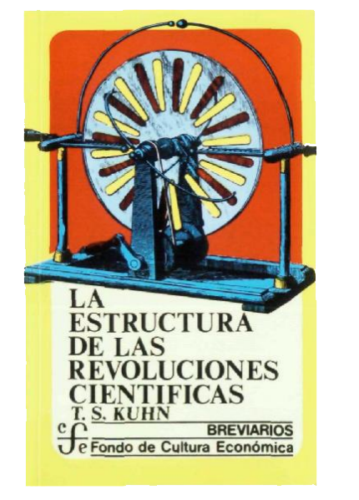
La estructura de las revoluciones científicas
Thomas Kuhn
IV. LA CIENCIA NORMAL COMO RESOLUCIÓN DE ENIGMAS
El llegar a la conclusión de un problema de investigación normal es lograr lo esperado de una manera nueva y eso requiere la resolución de toda clase de complejos enigmas instrumentales, conceptuales y matemáticos.
Una de las cosas que adquiere una comunidad científica con un paradigma, es un criterio para seleccionar problemas que, mientras se dé por sentado el paradigma, puede suponerse que tienen soluciones.
Una de las cosas que se adquiere con el paradigma, es un criterio para seleccionar problemas.
Compromisos para que un hombre sea científico :
-Comprender el mundo
-Análisis.
A un nivel inferior o más concreto que el de las leyes y las teorías, hay, por ejemplo, una multitud de compromisos sobre tipos preferidos de instrumentación y los modos en que pueden utilizarse legítimamente los instrumentos aceptados.

